Slide 1
确定位置·从古代星图到坐标系

Slide 2
星图定位：用数对确定位置
01

Slide 3





古代星图中的"定位"智慧
古代星图：二维坐标定位示意
文化溯源
中国古代天文学家绘制星图，敦煌星图与苏州石刻天文图为代表，用"入宿度"和"去极度"两个数值确定每颗星的位置——这是最早的二维坐标系思想
数对的概念
用两个数表示一个确定的位置
书写格式：(列, 行) 或 (a, b)
列在前，行在后（先横后纵）
古人用两个角度值定位星辰
今人用两个数对定位方格
——本质都是"二维定位"
恒星位置
横轴：入宿度（赤经方向）
纵轴：去极度（距北极角度）

Slide 4






用数对确定位置
第3列第2行
第5列第4行
(3, 2)
(5, 4)
先写列数，再写行数
列在前，行在后
列行含义
顺序不可颠倒
一一对应
第一个数表示列（横向），第二个数表示行（纵向）
(3,2)与(2,3)表示不同位置，顺序决定位置
数对与位置一一对应，一个数对唯一确定一个位置
横轴纵轴
交叉点对应
双向唯一
横轴表示列，纵轴表示行，建立坐标系统
每个交叉点对应唯一数对，网格定位精确
每个数对对应唯一交叉点，互逆对应关系

Slide 5

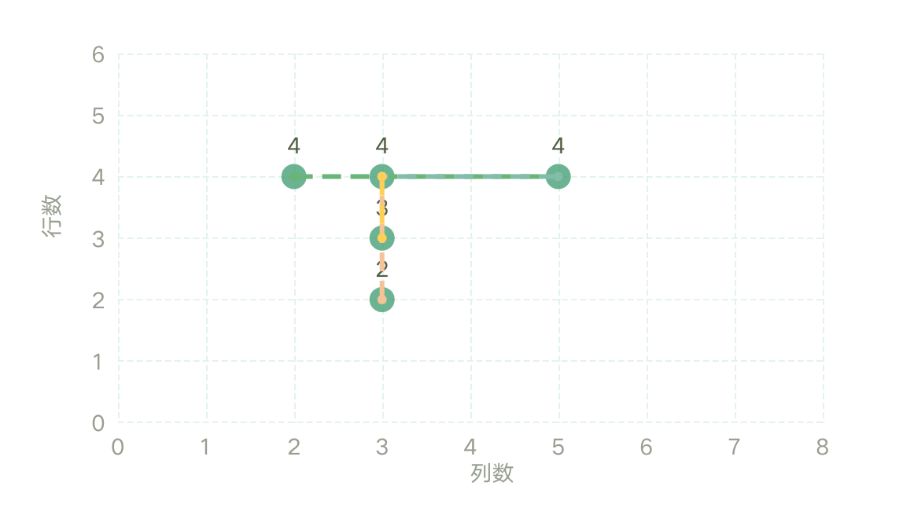









数对的变化规律
数对平移轨迹示意
平移规律
右移3格
(2,4) → (5,4)
左移2格
(5,4) → (3,4)
上移2格
(3,2) → (3,4)
下移1格
(3,4) → (3,3)
特殊位置
同一列的点
第一个数相同
左右移动
上下移动
同一行的点
列数变化，行数不变
行数变化，列数不变
第二个数相同

Slide 6
古海导航：方向与距离确定位置
02

Slide 7
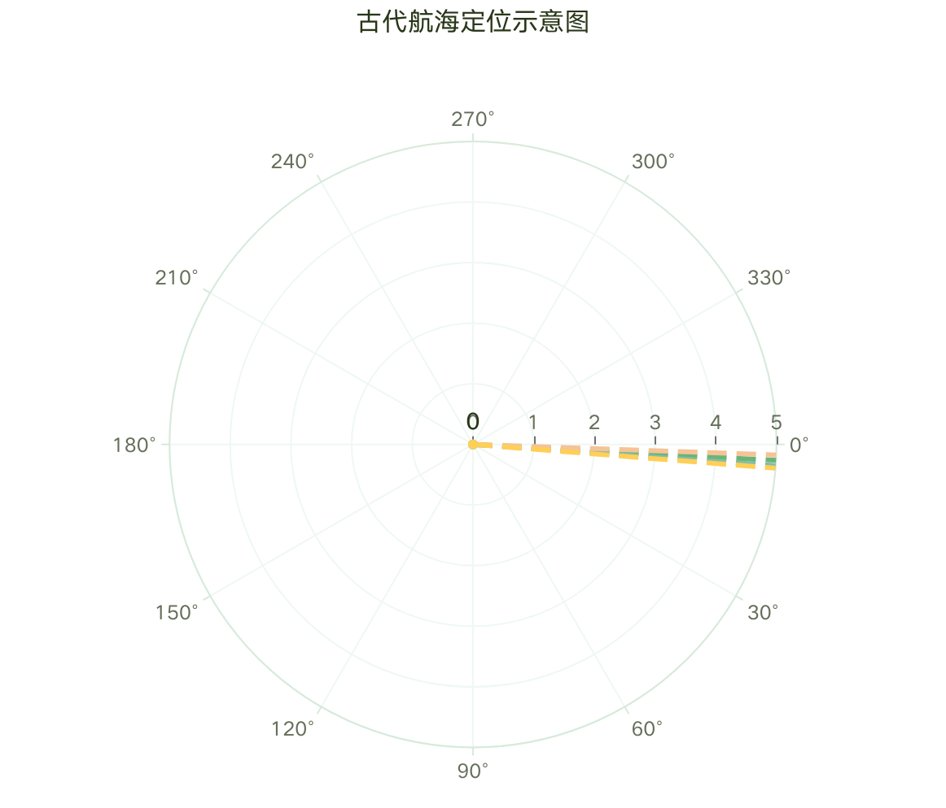







古代航海中的"方向+距离"定位
文化溯源
郑和下西洋使用"罗盘定方向+更数算距离"的导航方法，即"针路"——用方位角和航行距离确定船的位置
方向与距离法
以观测点为参照
确定目标相对观测点的方向（角度）
确定目标相对观测点的距离
方向+距离 → 唯一确定位置
核心启示
古人航海用"针路"定位，数学用"方向+距离"定位——极坐标思想的古代原型
目标位置
方向线
距离层

Slide 8







方向与距离的表示方法
以正北为0度
顺时针旋转确定方位角
比例尺换算
图上距离 ÷ 比例尺 = 实际距离
核心计算公式，务必熟练掌握
学校在小明家北偏东30度方向，距离500米处
完整方位描述示例
北偏东30度
南偏西45度等标准表述
单位统一
计算前需将图上距离与实际距离单位统一，避免结果错误
方向和距离缺一不可
东偏北60度
等价变式表述方法
两者结合才能精确定位

Slide 9
定位之思：从星图到坐标系
03

Slide 10




两种定位方法的比较
方法 | 要素 | 古代原型 | 现代对应
数对法 | 列+行 | 星图入宿度+去极度 | 直角坐标系
方向距离法 | 方向+距离 | 针路方位+更数 | 极坐标系
二维空间中，一个位置需要两个数据唯一确定
从古代星图到现代GPS，定位精度在提升，数学本质不变
两种方法都需要两个独立信息
中国古代的"入宿度-去极度"体系与古希腊的"经度-纬度"体系，是东西方独立发展出的二维坐标系，殊途同归

Slide 11
感谢聆听
THE END

